Slide 1
Структурные паттерны.
Часть 2

Slide 2
Декоратор
Позволяет динамически добавлять объектам новую функциональность, оборачивая их в полезные «обёртки».

Slide 3
Когда применять?
Когда надо динамически добавлять к объекту новые функциональные возможности. При этом данные возможности могут быть сняты с объекта.
Когда применение наследования неприемлемо.

Slide 4
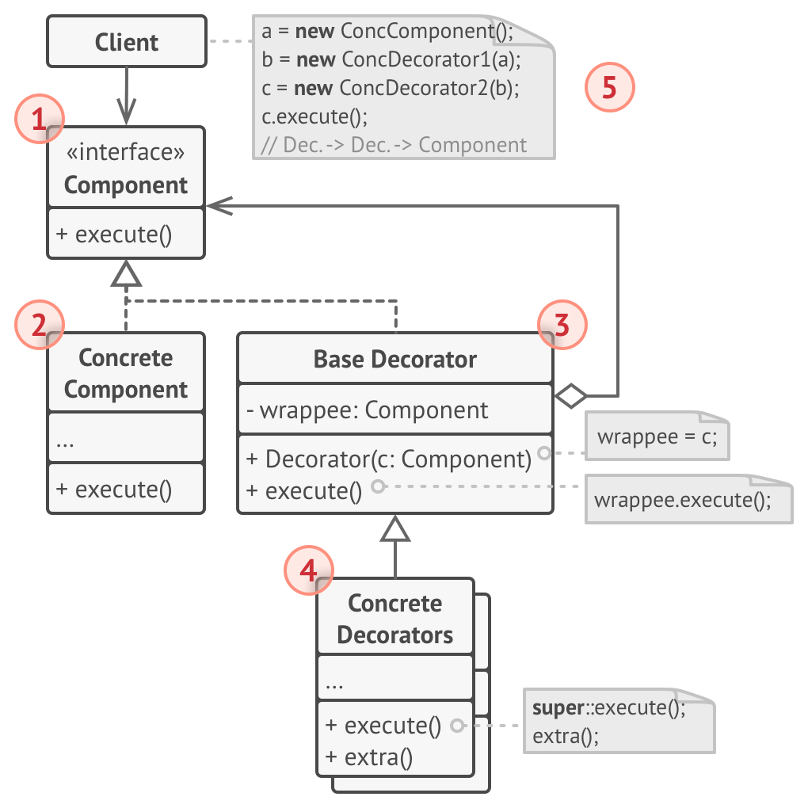
Структура

Slide 5
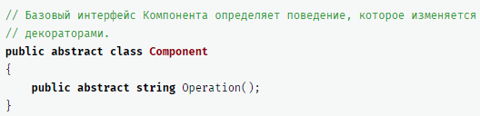
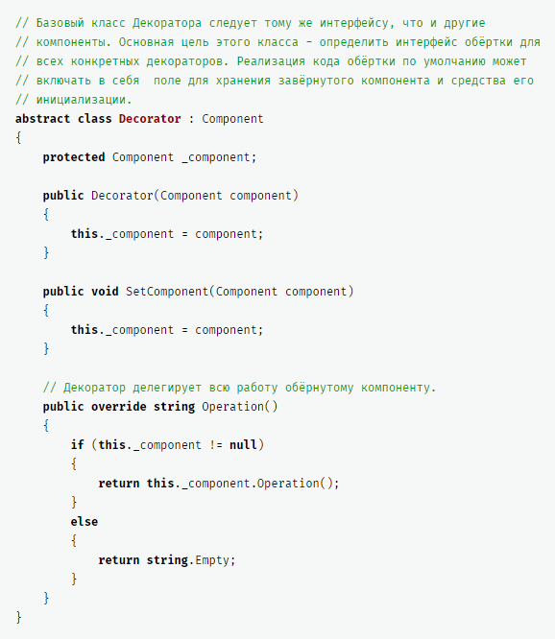
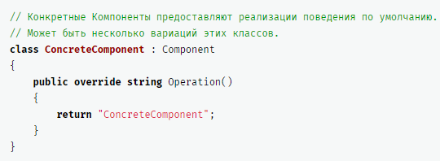
Пример

Slide 6
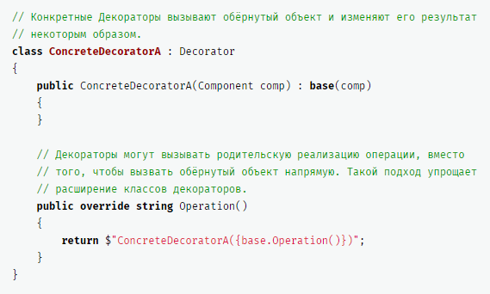
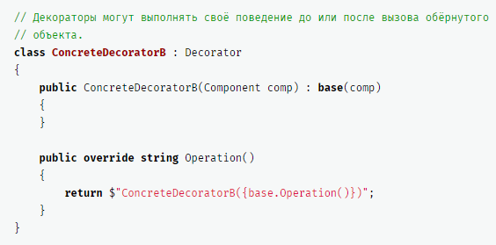
Пример

Slide 7
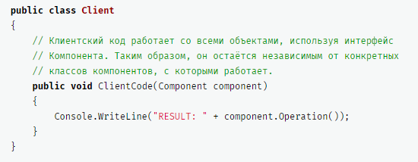
Пример

Slide 8
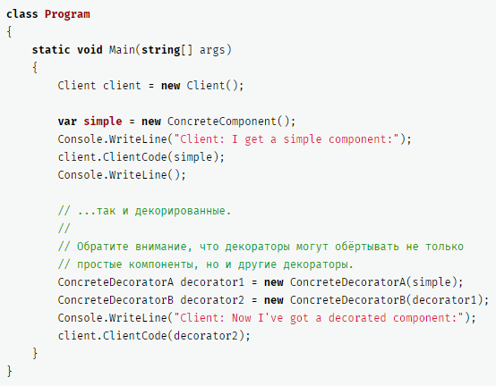
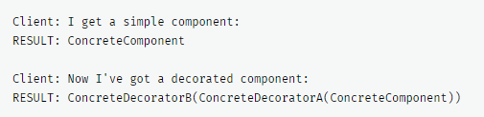
Пример

Slide 9
Фасад
Предоставляет простой интерфейс к сложной системе классов, библиотеке или фреймворку.

Slide 10
Когда применять?
Когда имеется сложная система, и необходимо упростить с ней работу. Фасад позволит определить одну точку взаимодействия между клиентом и системой.
Когда надо уменьшить количество зависимостей между клиентом и сложной системой. Фасадные объекты позволяют отделить, изолировать компоненты системы от клиента и развивать и работать с ними независимо.

Slide 11
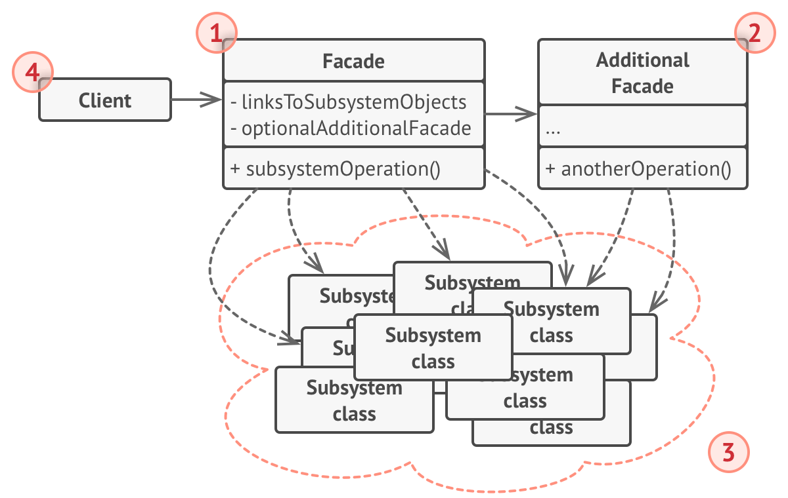
Структура

Slide 12
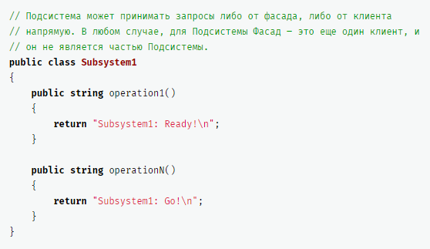
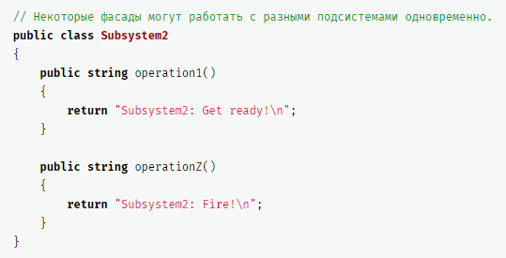
Пример

Slide 13
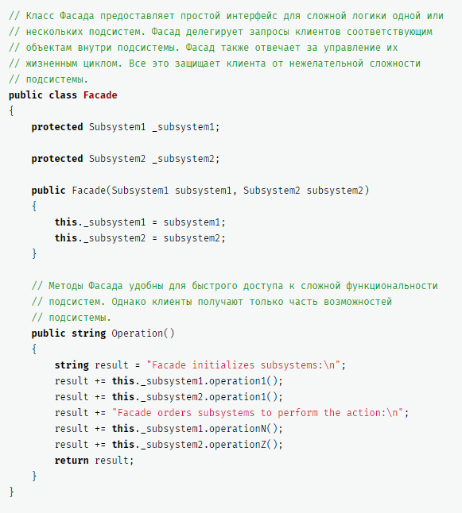
Пример

Slide 14
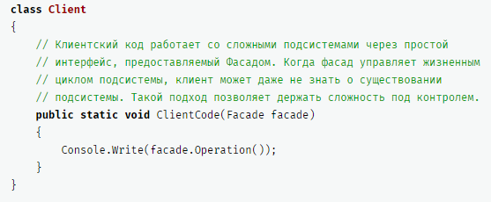
Пример

Slide 15
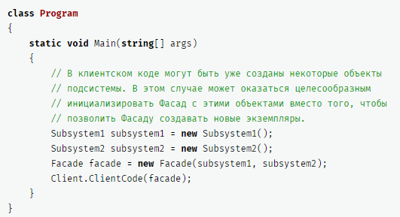
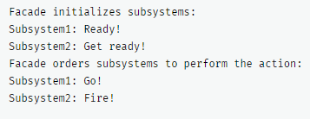
Пример

Slide 16
Легковес
Позволяет вместить бóльшее количество объектов в отведенной оперативной памяти за счет экономного разделения общего состояния объектов между собой, вместо хранения одинаковых данных в каждом объекте.

Slide 17
Когда применять?
Когда приложение использует большое количество однообразных объектов, из-за чего происходит выделение большого количества памяти.
Когда часть состояния объекта, которое является изменяемым, можно вынести во вне. Вынесение внешнего состояния позволяет заменить множество объектов небольшой группой общих разделяемых объектов.

Slide 18
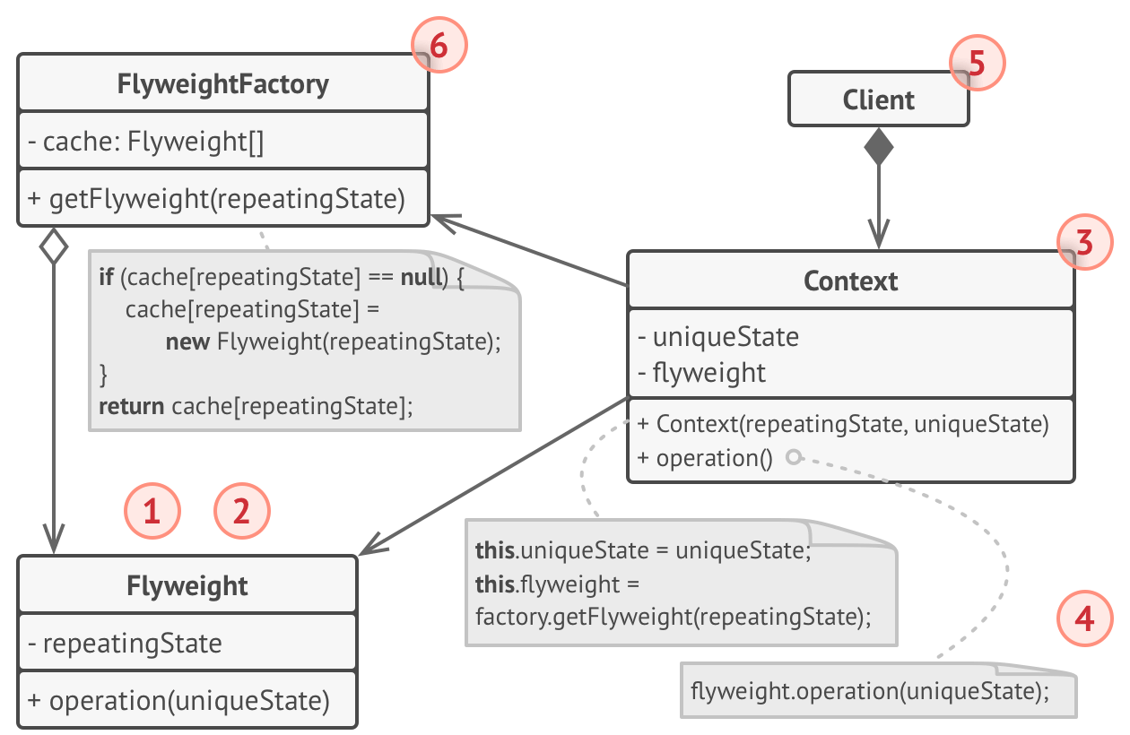
Структура

Slide 19
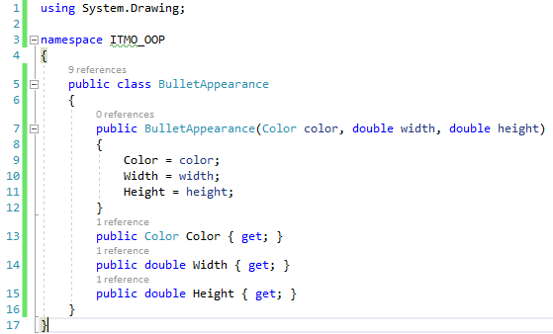
Пример

Slide 20
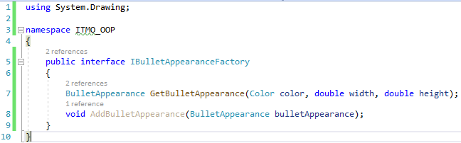
Пример

Slide 21
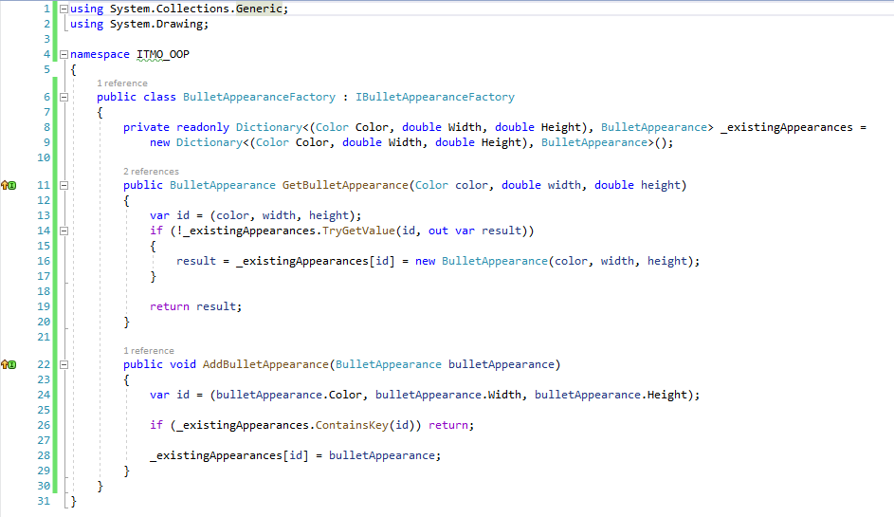
Пример

Slide 22
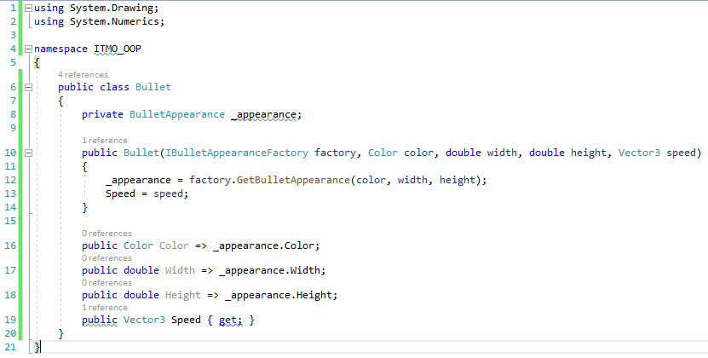
Пример

Slide 23
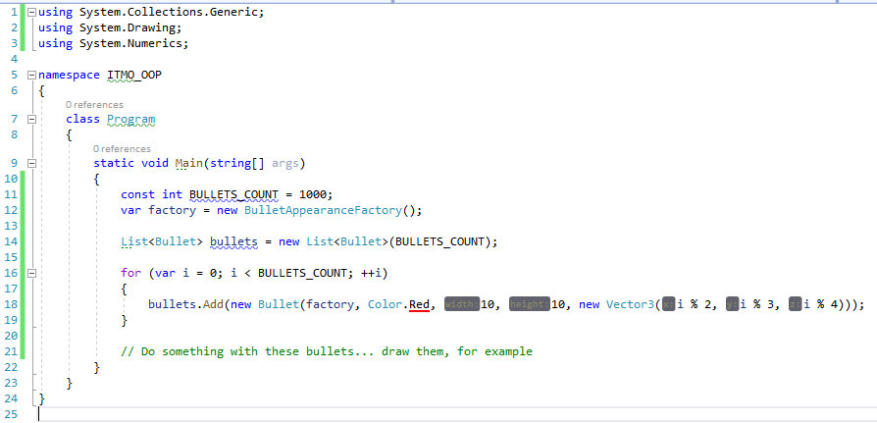
Пример

Slide 24
Заместитель
Позволяет подставлять вместо реальных объектов специальные объекты-заменители. Эти объекты перехватывают вызовы к оригинальному объекту, позволяя сделать что-то до или после передачи вызова оригиналу.

Slide 25
Когда применять?
Когда нужно управлять доступом к ресурсу, создание которого требует больших затрат. Реальный объект создается только тогда, когда он действительно может понадобится, а до этого все запросы к нему обрабатывает прокси-объект.
Когда необходимо разграничить доступ к вызываемому объекту в зависимости от прав вызывающего объекта.
Когда нужно вести подсчет ссылок на объект или обеспечить потокобезопасную работу с реальным объектом.

Slide 26
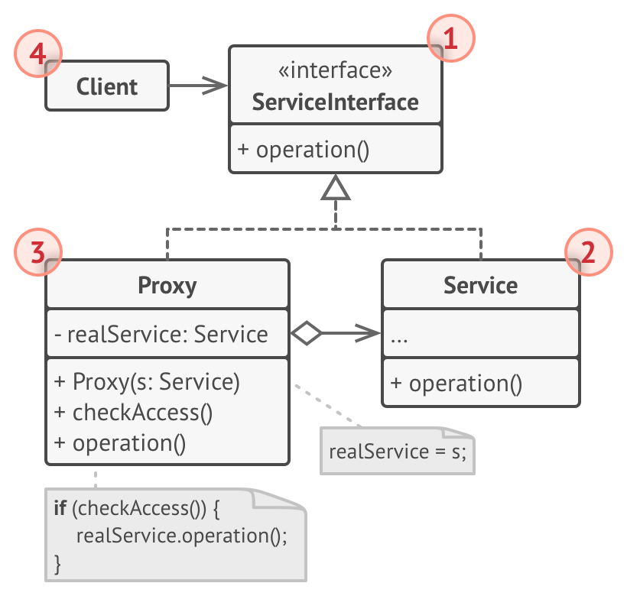
Структура

Slide 27
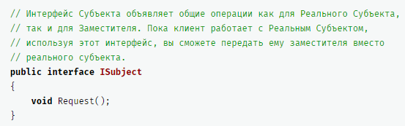
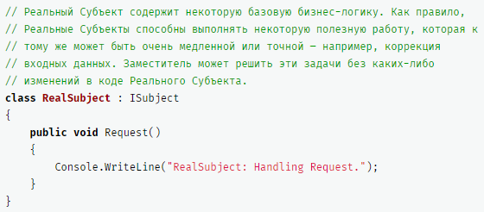
Пример

Slide 28
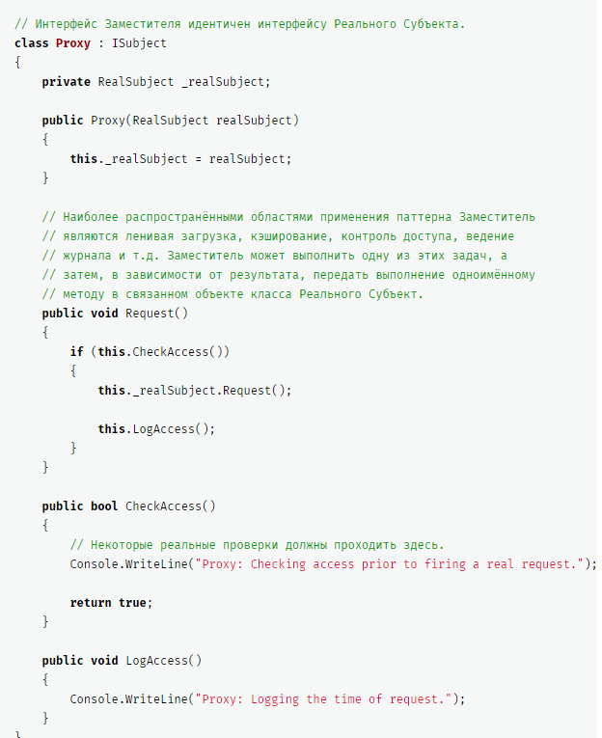
Пример

Slide 29
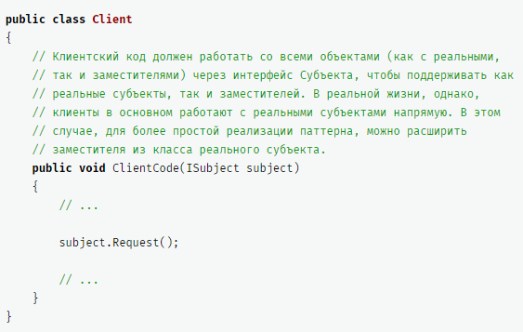
Пример

Slide 30
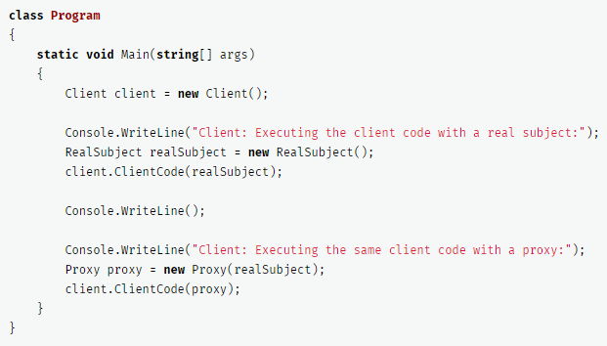
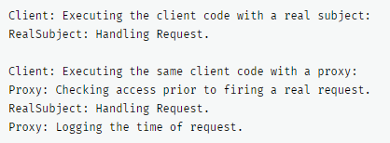
Пример

Slide 31
Спасибо за внимание!

